Slide 1
01. 리눅스의 기본 개념과 프로그램 작성
2020. 04. 10
Linux System Programming

Slide 2
UNIX
1969년 AT&T의 벨 연구소에서 어셈블리어로 처음 개발
1971년에 C언어로 재개발
→ 최초의 고급 프로그래밍 언어로 작성한 운영체제로 이식성 높음
AT&T의 상용 유닉스와 오픈 소스 버전인 BSD로 나뉘어 발전
BSD는 AT&T의 라이선스가 필요 없는 FreeBSD로 발전
MS-DOS
IBM이 최초의 IBM PC Model 5150을 개발(1980)
→ 16비트 시스템의 운영체제 외주 개발
MicroSoft MS-DOS 1.10 ~ MS-DOS 6.22
MicroSoft Windows 95 ~ Windows 2000

Slide 3
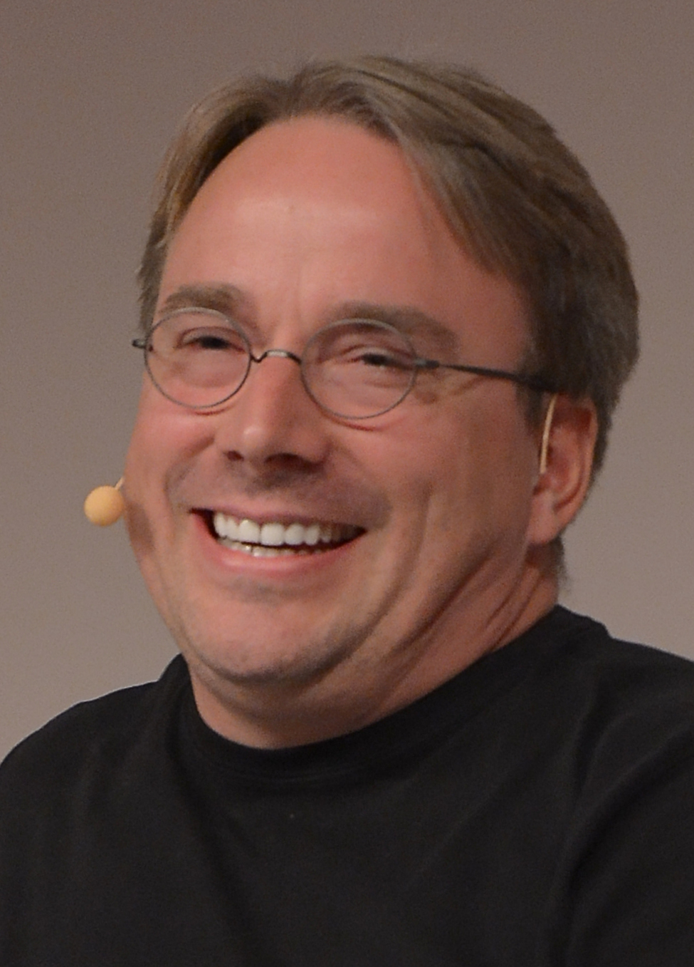
GNU, GPL & FSF
GNU (GNU's Not Unix) : 리처드 스톨먼(1983)
FSF (Free Software Foundation) : 1984
GPL : GNU General Public License
Linus Torvalds
- 포브스(Forbes) (1998년 8월 10일) 인터뷰
포브스 : 왜 돈도 안 받고 그런 일을 하느냐
리누스 토르발스 :
A big part of personal satisfaction is having your work recognized by your peers
(개인적 만족의 대부분은 자신이 한 일이 동료들의 인정을 받는 것 입니다)
- Linux(1990) : Linus + Unix
Linus + Minix

Slide 4
Linux 명령어
$ date
$ hostname
$ uname
$ who
$ ls (list)
$ clear
$ pwd (print working directory)
$ mkdir (make directory) ex) mkdir testdir
$ cd (change directory) ex1) cd testdir ex2) cd ..
$ rmdir (remove directory) ex) rmdir testdir
$ ps (processes) ex) ps –ef > a.txt
→ “>” : redirection
$ cat, more, head, tail, wc ex) cat a.txt, more a.txt, …
$ grep (print lines matching a pattern) ex) cat a.txt | grep sys
→ “|” pipe operation
$ cp (copy) ex) cp a.txt b.txt
$ mv (move) ex) mv b.txt c.txt
$ rm (remove) ex) rm c.txt
$ chgrp
$ chmod
$ chown
$ cp
$ df
$ dir
$ dmesg
$ echo
$ grep
$ gunzip
$ gzip
$ kill
$ ps
$ sleep
$ tar

Slide 5
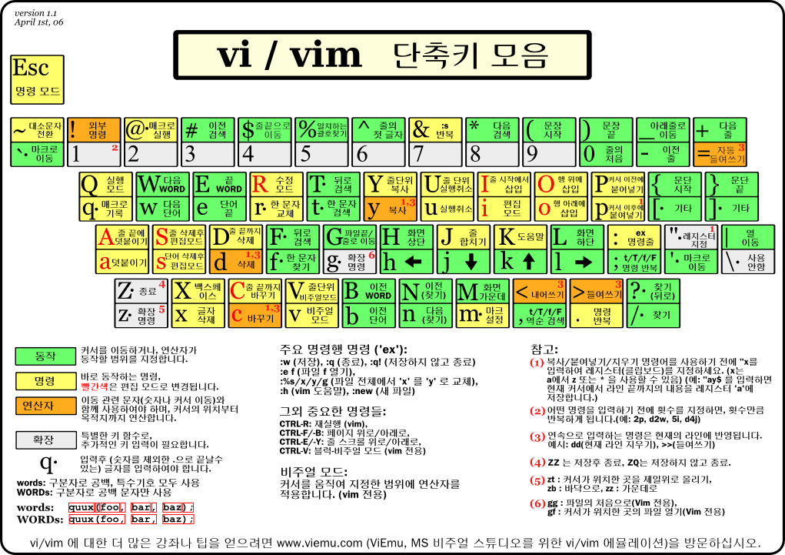
Vi 명령어
* 명령
* 이동
:wq
:q!
:h
h,j,k,l
/xxx
:n(number)
* 편집
i, I, o, O, a, A
X, X, dw, dd
yw, yy, p
p
* 출처 : https://kldp.org/node/102947

Slide 6
Makefile 예
ubuntu@ubuntu-desktop:~/ljh$ cat Makefile
out : ex1.o sum.o
gcc -o out ex1.o sum.o
ex1.o :
gcc -c ex1.c
ex2.o :
gcc -c sum.c
clean :
rm -rf ex1.o sum.o out

